Slide 1
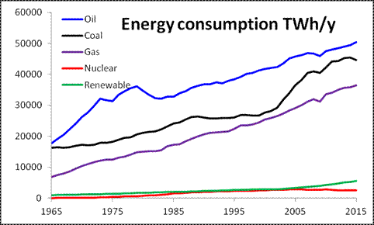
5-3. 화석 연료의 이용
세계 에너지 소비량 1965-2015
https://commons.wikimedia.org/wiki/File:Bp_world_energy_consumption_2016.gif

Slide 2
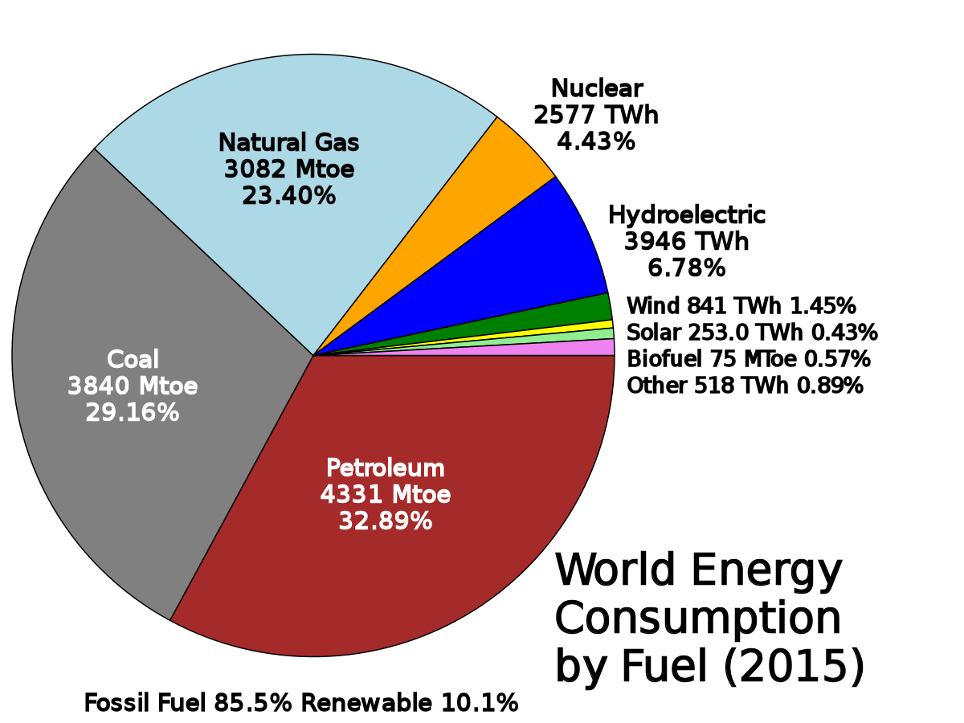
원자력
천연가스
수력
석탄
풍력
태양열
생체연료
기타
석유
화석연료
재생
2015 에너지원별
세계 에너지 소비량

Slide 3
석유로부터 얻는 물질들:
올레핀(olefin)
각종 윤활제(lubricant).
파라핀 및 왁스(wax).
황 및 황산
타르(tar)
아스팔트(asphalt)
석유 코우크(petroleum coke)
방향족 화합물(aromatics)

Slide 4
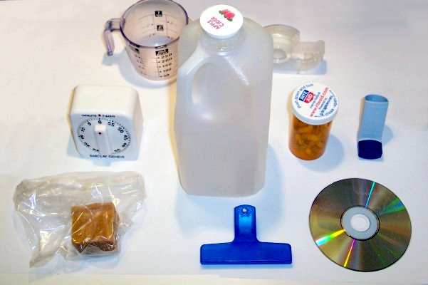
다양한 종류 플라스틱들
https://commons.wikimedia.org/wiki/File:Plastic_household_items.jpg

Slide 5
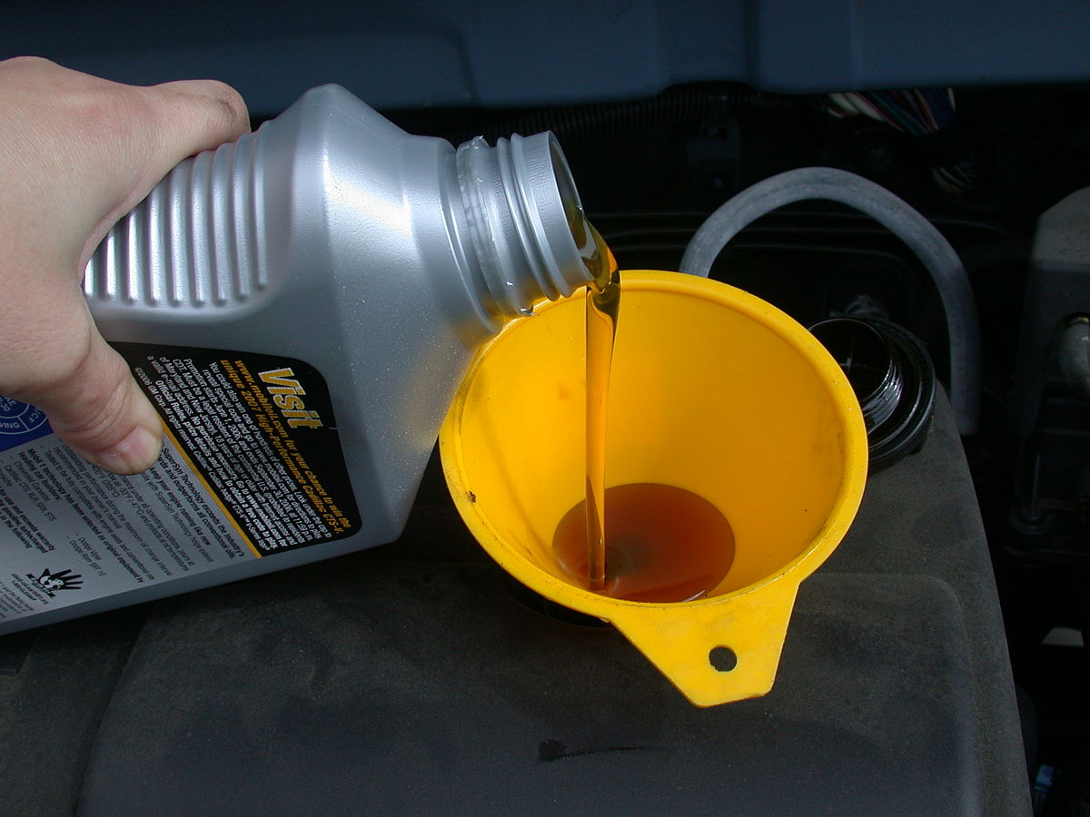
엔진 오일
https://commons.wikimedia.org/wiki/File:Motor_oil_refill_with_funnel.JPG

Slide 6
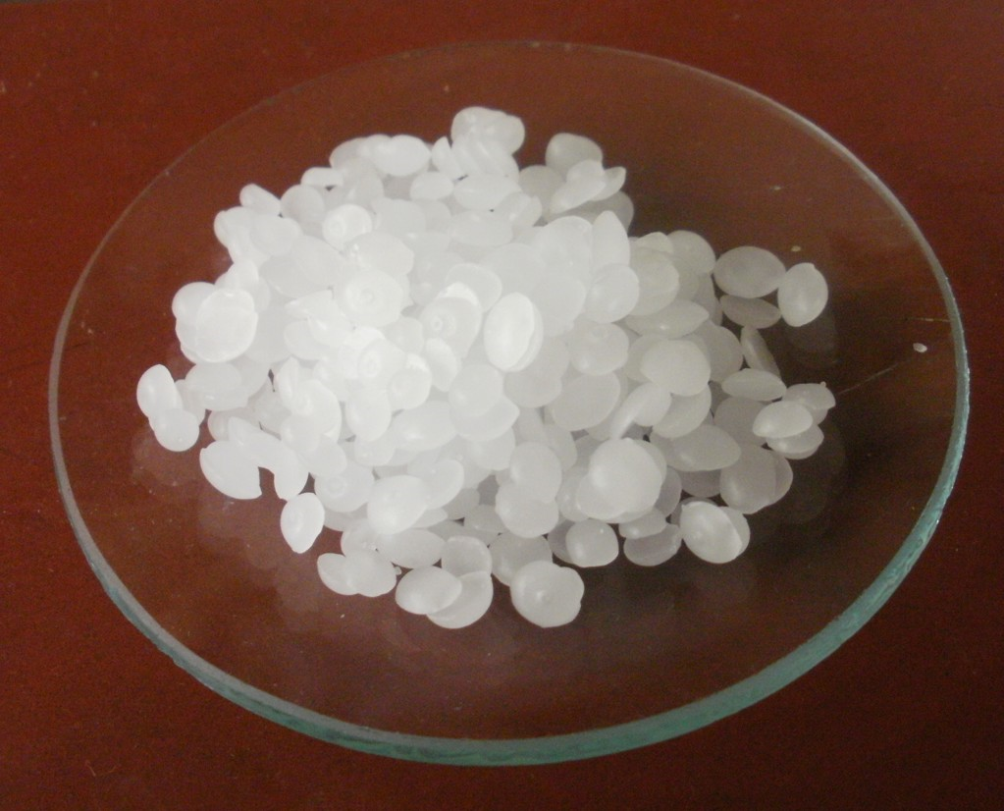
파라핀 왁스
https://commons.wikimedia.org/wiki/File:Paraffin.jpg

Slide 7
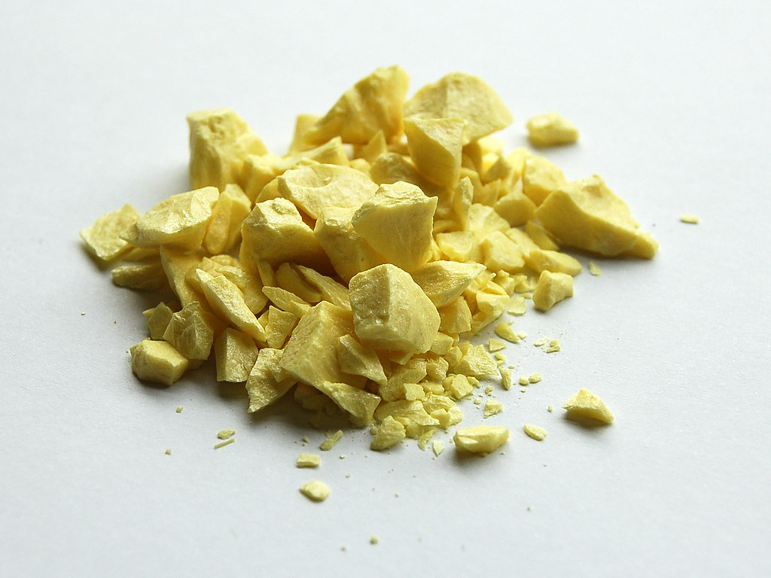
황
https://commons.wikimedia.org/wiki/File:Sulfur-sample.jpg

Slide 8
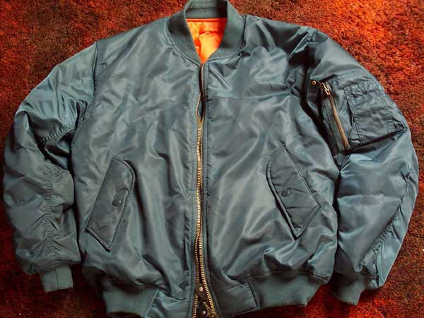
나일론 제품 – 항공 점퍼
https://commons.wikimedia.org/wiki/File:MA-1_Jacket_in_petrol.jpg

Slide 9
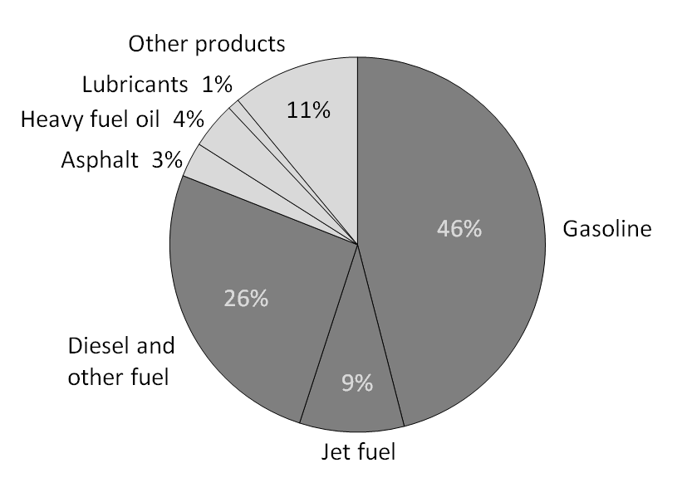
석유 제품들
기타
윤활제
중질유
아스팔트
휘발유
경유 및
기타 연료
제트 연료
https://upload.wikimedia.org/wikipedia/commons/4/45/Usesofpetroleum.png

Slide 10
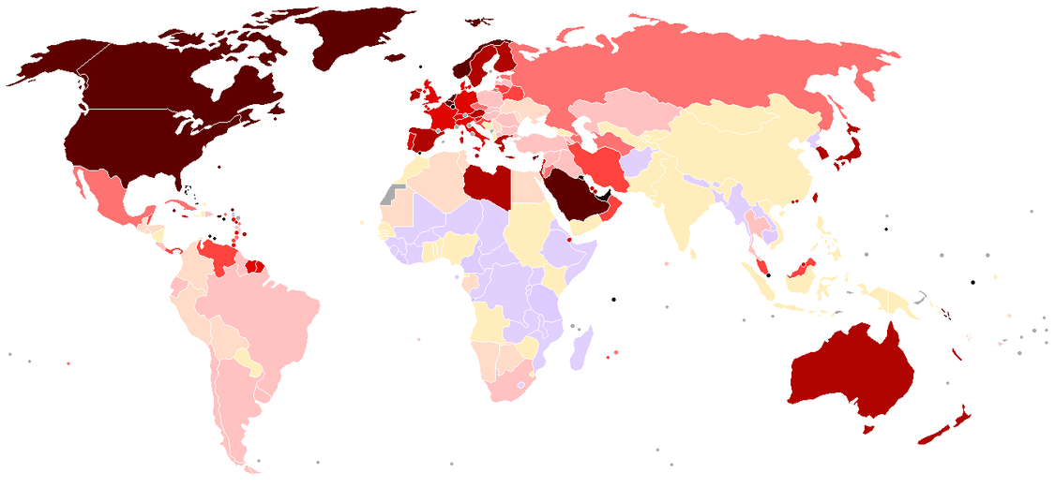
국가별 1인당 석유 소비량
1일 소비량(배럴)
https://commons.wikimedia.org/wiki/File:OilConsumptionpercapita.png

Slide 11
석탄으로부터 얻는 물질들:
코우크(coke)
합성 가스(syngas)
액화 연료(liquefaction fuel)
기타 공업 첨가물 및 화합물의 원료

Slide 12
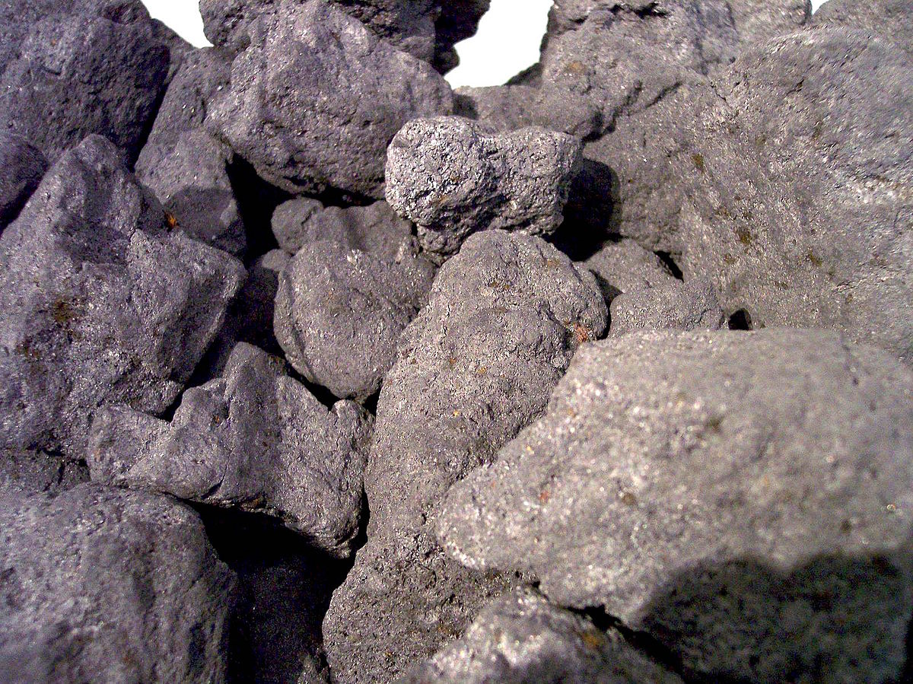
코우크
https://commons.wikimedia.org/wiki/File:Koks_Brennstoff.jpg

Slide 13
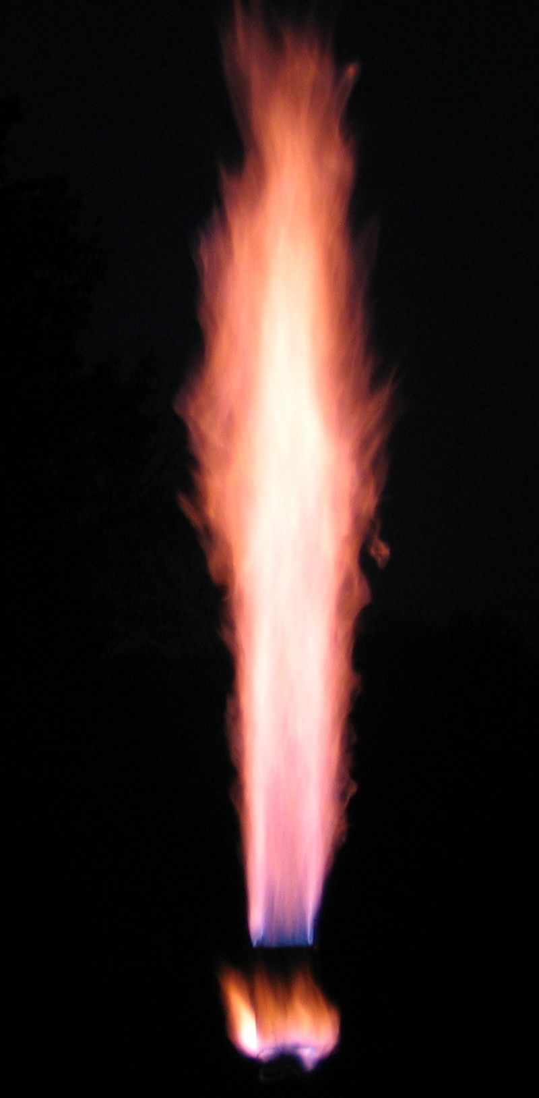
합성 가스 불꽃
https://commons.wikimedia.org/wiki/File:Woodgas_Flame.jpg

Slide 14
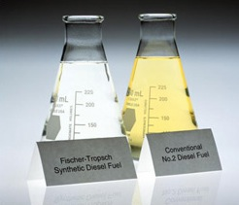
합성 연료(왼쪽)과 석유 연료의 비교
https://commons.wikimedia.org/wiki/File:NREL_FT_diesel_vs_conventional_diesel_photo.jpg

Slide 15
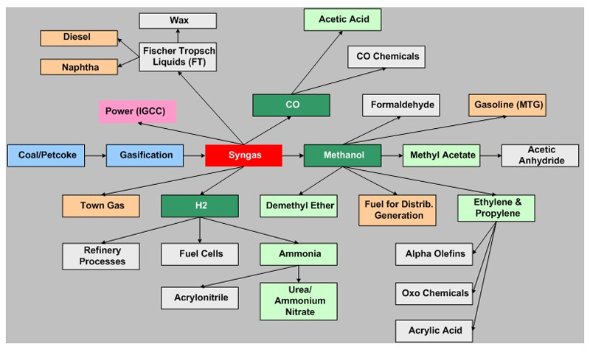
석탄으로부터 생산되는 화합물들
https://commons.wikimedia.org/wiki/File:Coal_to_chemicals_routes_diagram.jpg

Slide 16
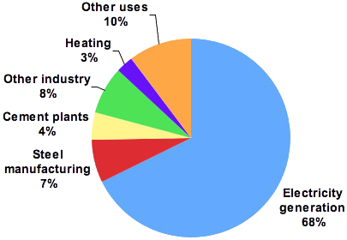
석탄의 부문별 이용 비중
기타
난방
기타 산업
시멘트
전기
제철
출처: International Energy Agency, 2009
https://jancovici.com/en/energy-transition/coal/using-coal-but-what-for/

Slide 17
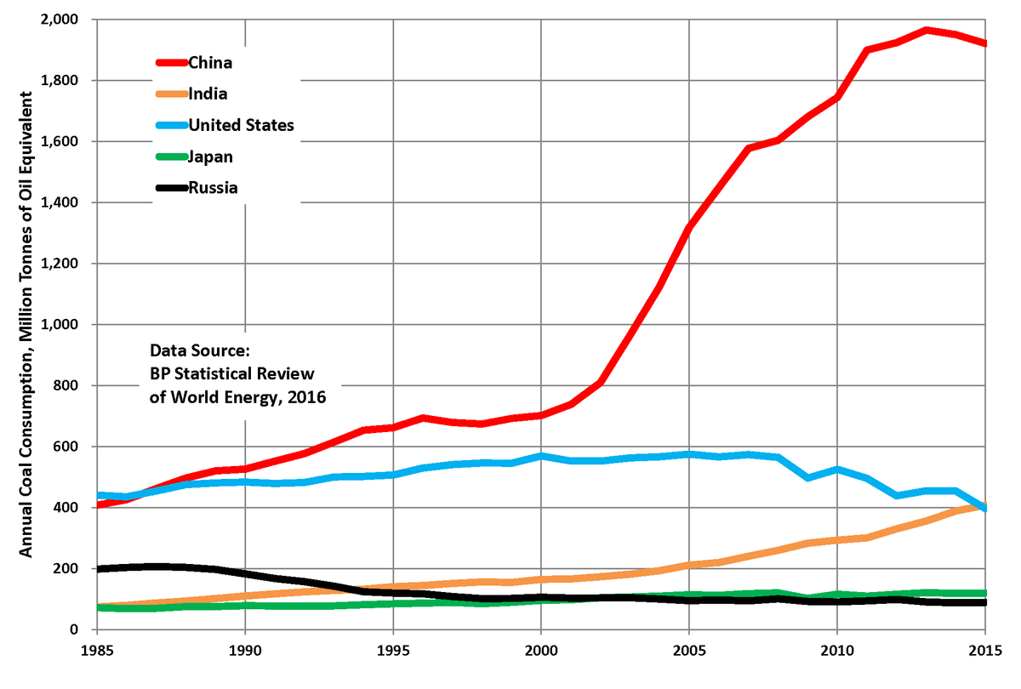
국가별 석탄 소비량
연간 석탄 소비량 (MTOE)
https://commons.wikimedia.org/wiki/File:Top_Coal-Consuming_Nations.png

Slide 18
천연 가스의 이용:
액화 가스(LNG; liquefied natural gas), 압축가스(CNG; compressed natural gas)
비료 제조
수소 제조 원료

Slide 19
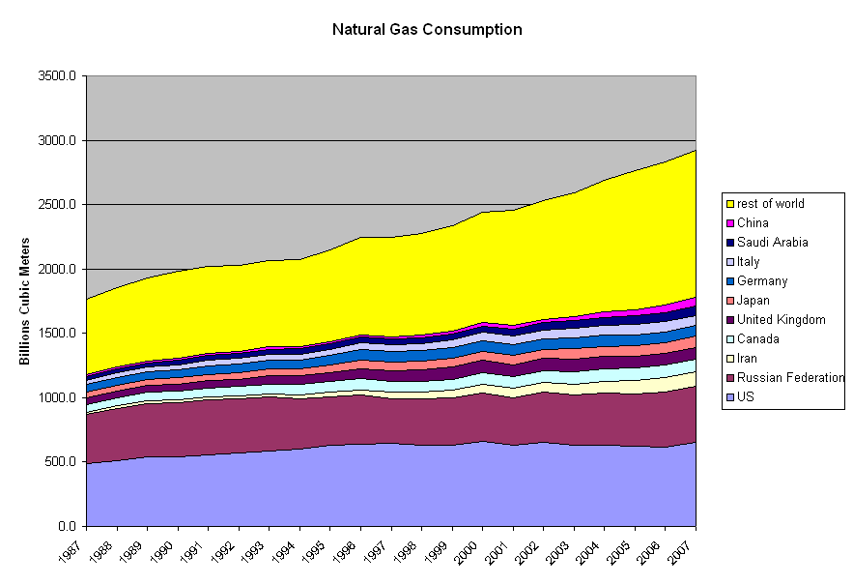
천연 가스 소비량
https://commons.wikimedia.org/wiki/File:Natural_gas_consumption.png

Slide 20
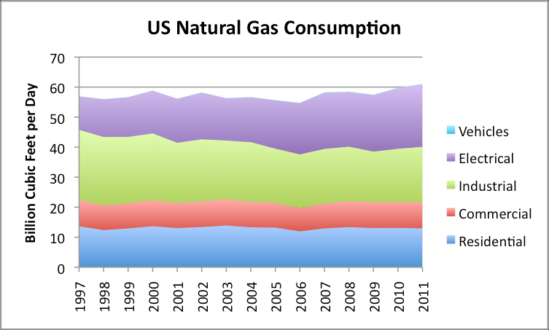
미국의 부문별 천연가스 소비량
자료 출처: international Energy Agency
https://ourfiniteworld.com/2012/03/23/why-us-natural-gas-prices-are-so-low-are-changes-needed/

